Slide 1
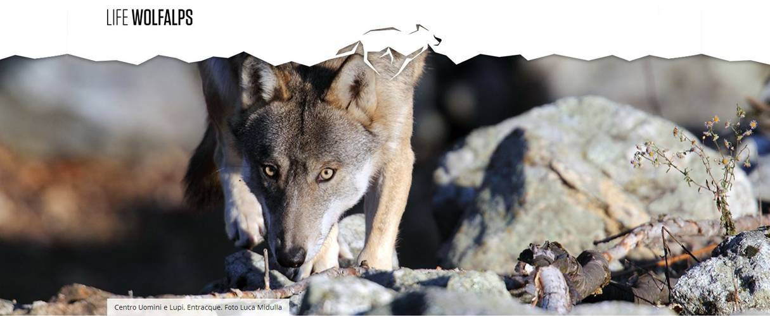
IL LUPO OGGI: IL RITORNO SULLE ALPI
Il Progetto LIFE WOLFALPS
(LIFE12 NAT/IT/000807 LIFE WOLFALPS)
www.lifewolfalps.eu
Elisabetta Rossi
DG Ambiente, Energia e Sviluppo sostenibile Struttura Valorizzazione aree protette e biodiversità
Regione Lombardia

Slide 2
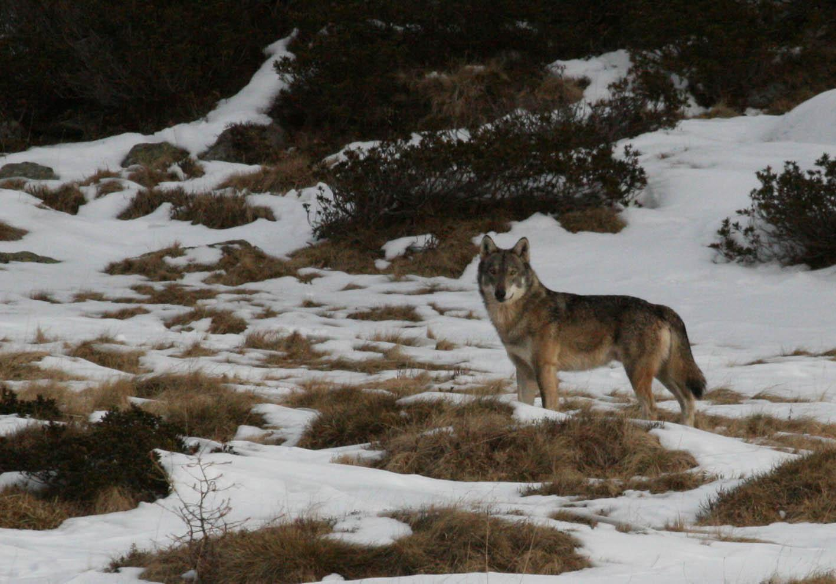
LUPO Canis lupus
Val Camonica

Slide 3
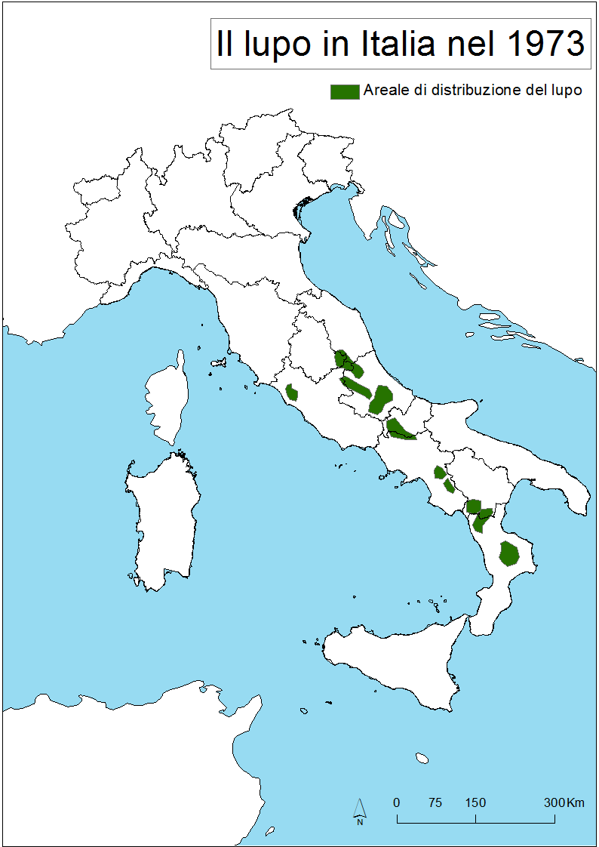
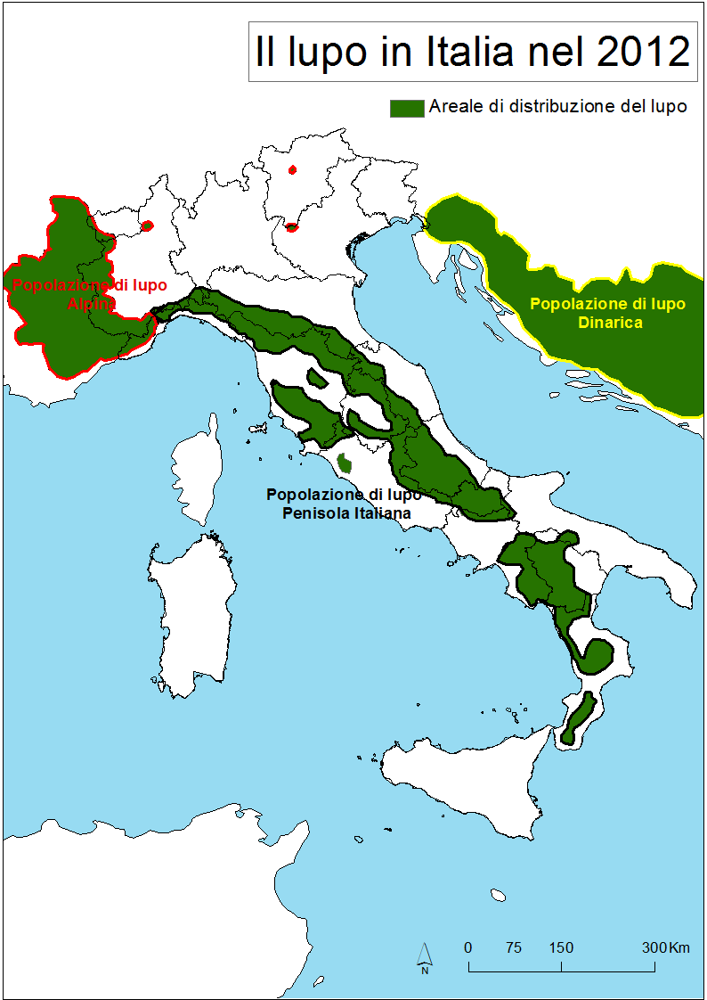
IL LUPO, STORIA DI UN RITORNO NATURALE
Primi 1900: estinzione sulle Alpi
1920 Alpi Occidentali
1931 Alpi Nord-Orientali
Fine 1900: ritorno sulle Alpi
1992 Primo branco nelle Alpi Occidentali
2012 Prima coppia nelle Alpi Orientali

Slide 4
La ricolonizzazione delle Alpi centro orientali
Carpazi
Dinarica
Alpina orientale

Slide 5
INIZIO: 01/09/2013 FINE: 31/05/2018
Perchè è nato il progetto?
LIFE WOLFALPS: “Wolf in the alps: implementation of coordinated wolf conservation actions in core areas and beyond”
Minacce:
– Frammentazione gestionale
– Bracconaggio e avvelenamento
– Conflitti con la zootecnia
– Conflitti con la caccia
– Conflitti sociali
– Perdita di habitat
– Ibridazione
– Isolamento geografico
Presentazione dei partner
Notes:
‹#›

Slide 6
LIFE WOLFALPS: “Wolf in the alps: implementation of coordinated wolf conservation actions in core areas and beyond”
Presentazione dei partner
Notes:
‹#›

Slide 7
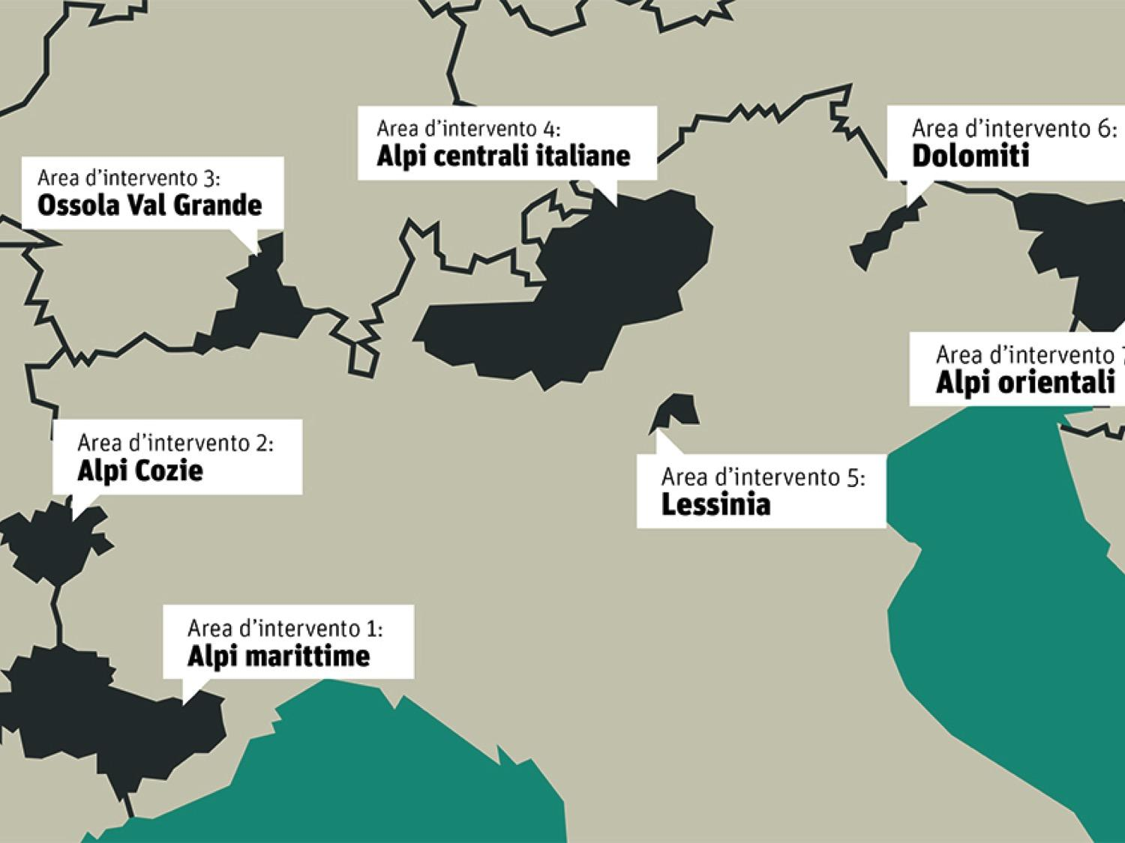
DOVE
gestione del ritorno naturale del lupo sulle Alpi
Istituto Agrario Cuneo, 8 aprile 2015

Slide 8
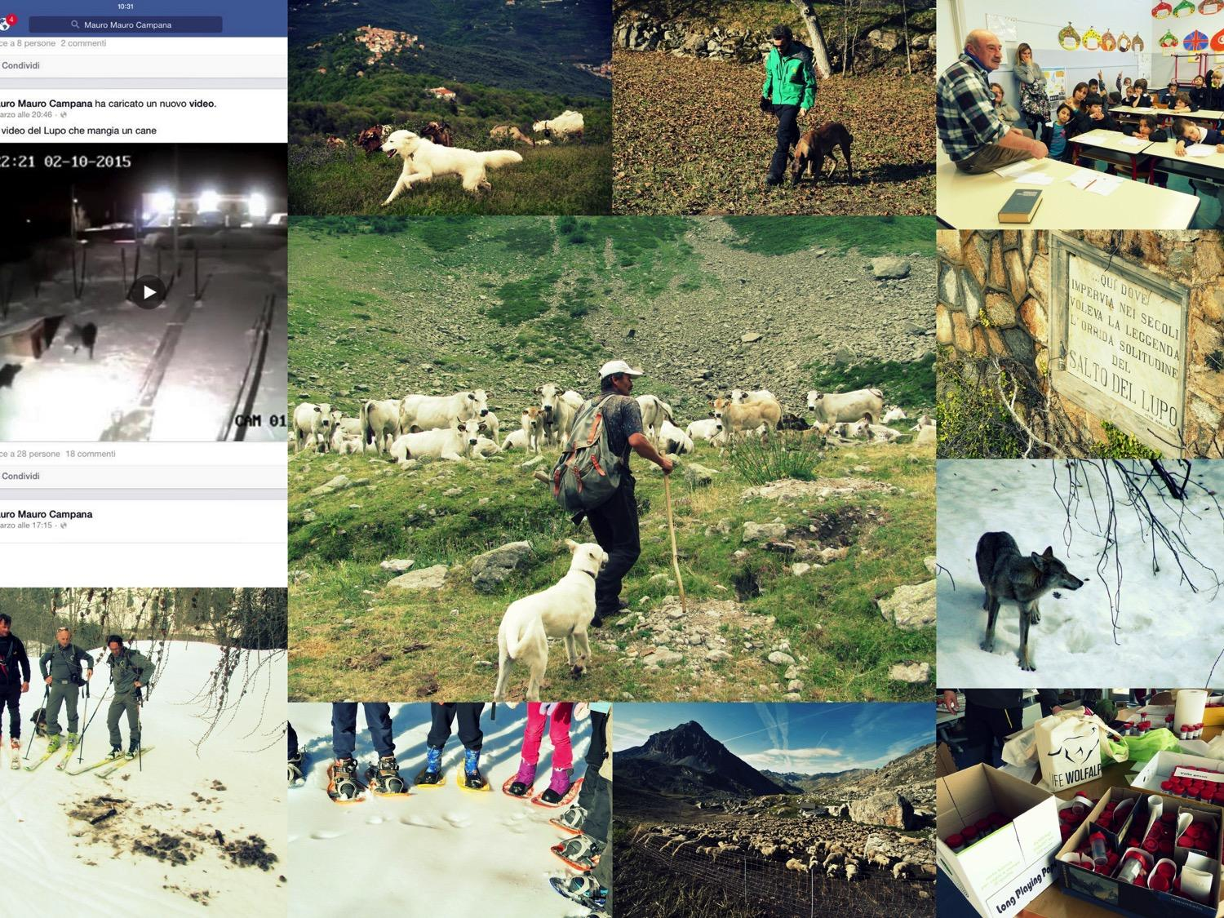
COME
COME

Slide 9
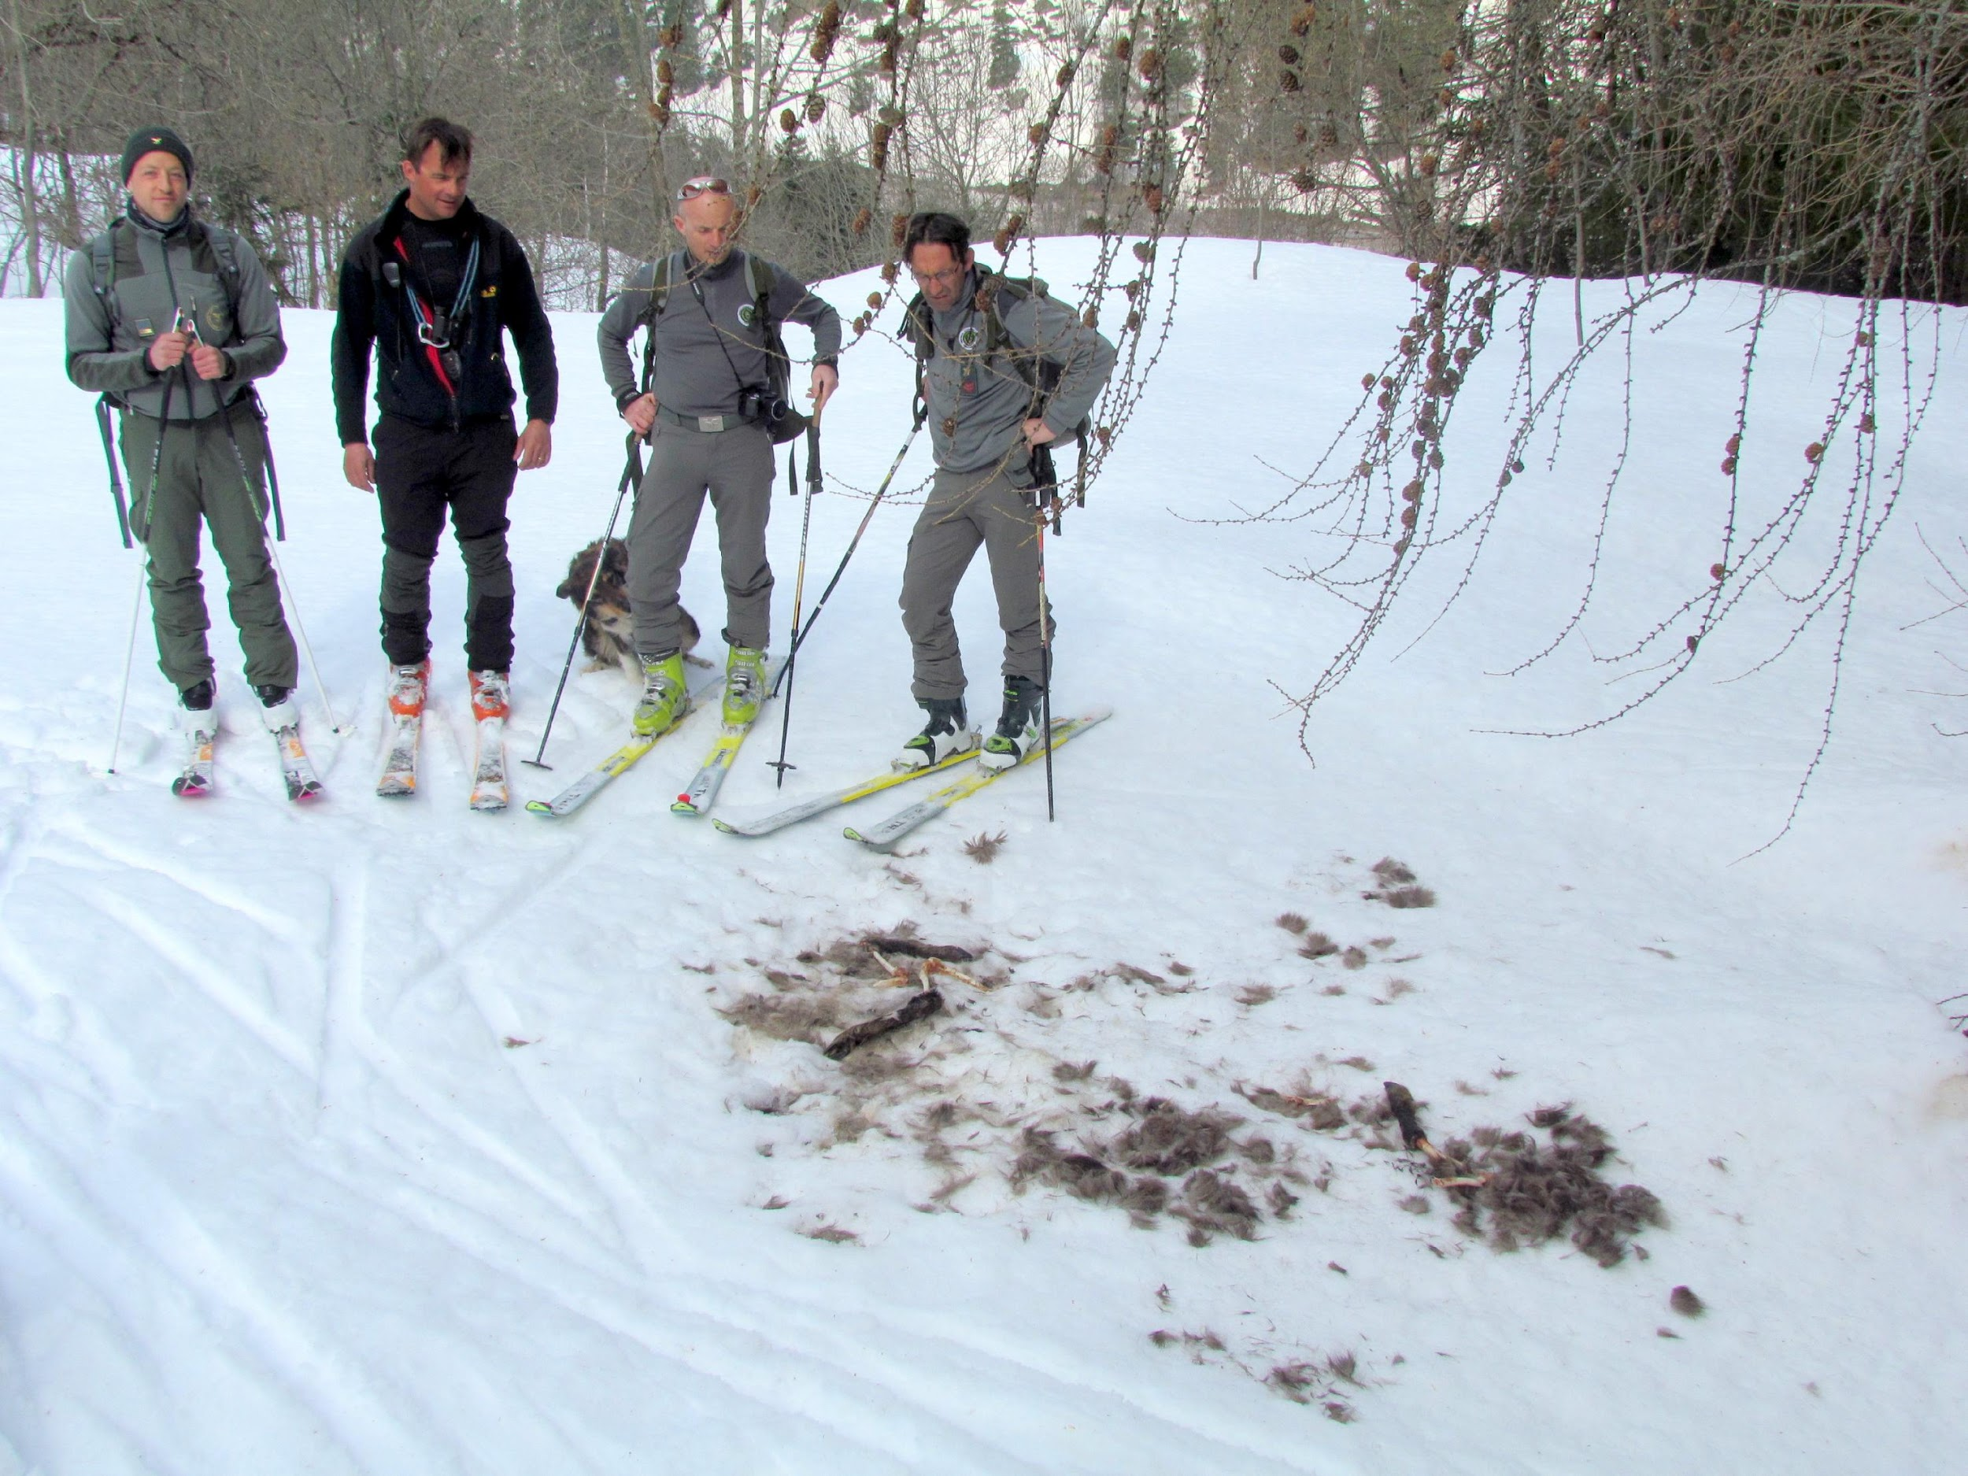
MONITORAGGIO
quanti, dove, come:
avere un quadro aggiornato sulla reale presenza e distribuzione del lupo sulle Alpi, avere persone che sappiano riconoscere i segni di presenza del lupo, avviare una campagna coordinata di monitoraggio su tutte le Alpi
Corso di formazione per il monitoraggio dei segni di presenza LIFE WOLFALPS, archivio LWA
Istituto Agrario Cuneo, 8 aprile 2015

Slide 10
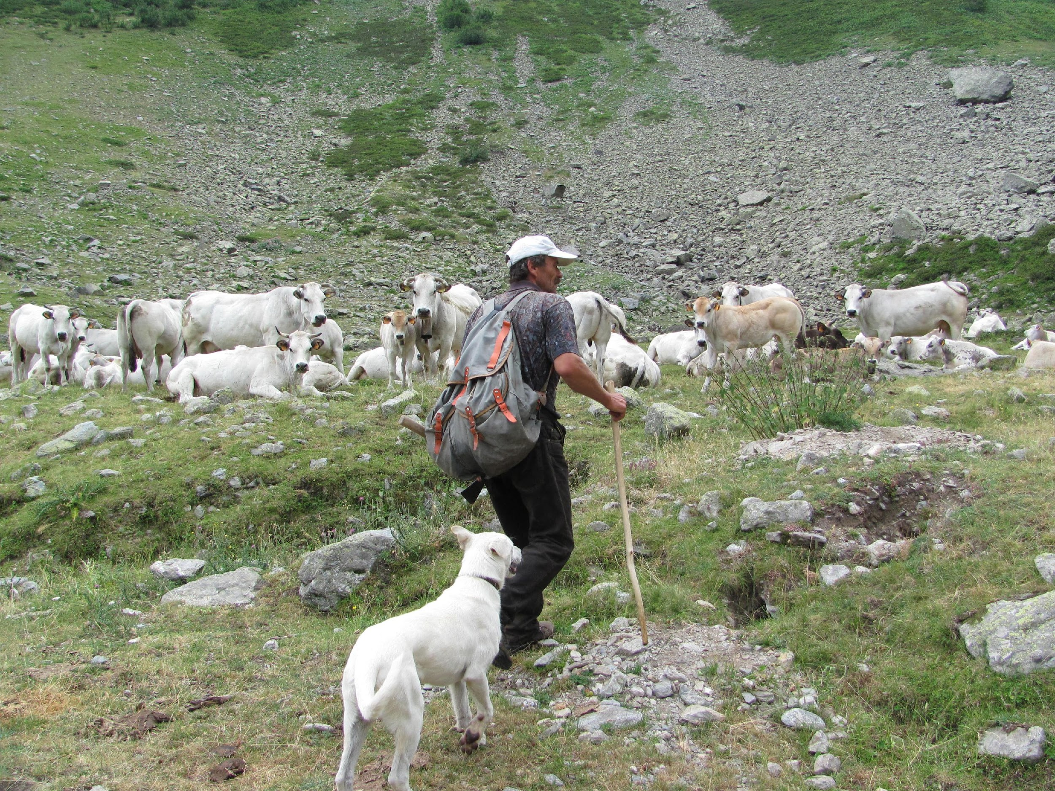
PREVENZIONE dei DANNI in ALPEGGIO
difendere gli animali domestici
Pastore in alpeggio, Marco Contarino
Istituto Agrario Cuneo, 8 aprile 2015

Slide 11
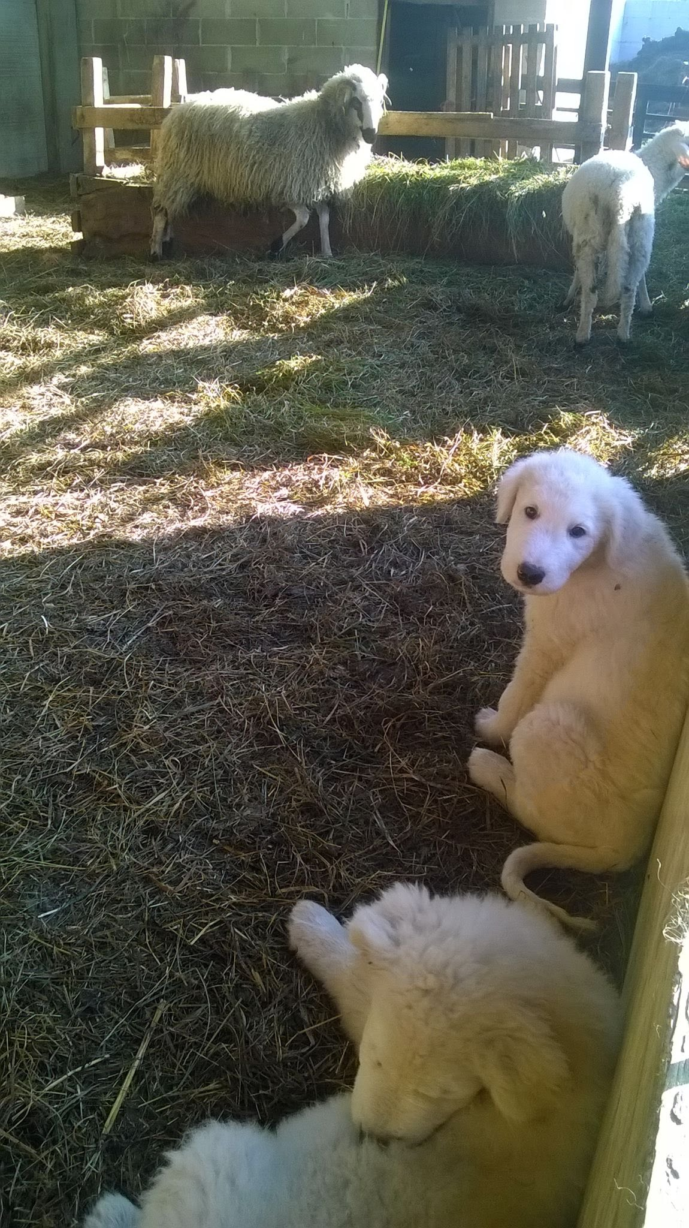
PREVENZIONE dei DANNI
difendere gli animali domestici
Soluzioni gestionali per la prevenzione degli attacchi da lupo: informazione e coinvolgimento allevatori, adozione sistemi di prevenzione (cani guardiania, recinti, presenza pastore..)
Allevamento di cani da guardiania,
Elisabetta Rossi
Istituto Agrario Cuneo, 8 aprile 2015

Slide 12
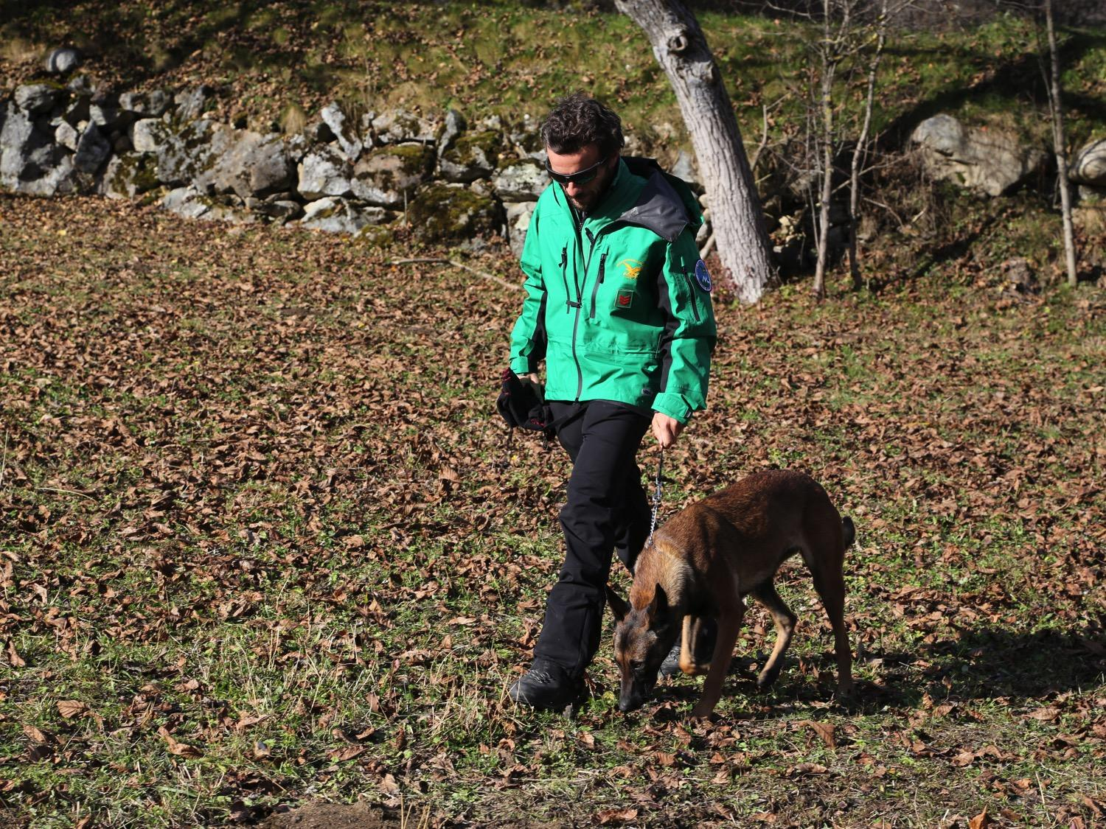
ANTIBRACCONAGGIO
Indagine sul fenomeno,
formazione di squadre cinofile
Antiveleno, comunicazione e
diffusione delle esperienze
Corso cani antiveleno LIFE WOLFALPS, Giorgio Bernardi
tutela del lupo e della fauna selvatica
Istituto Agrario Cuneo, 8 aprile 2015

Slide 13
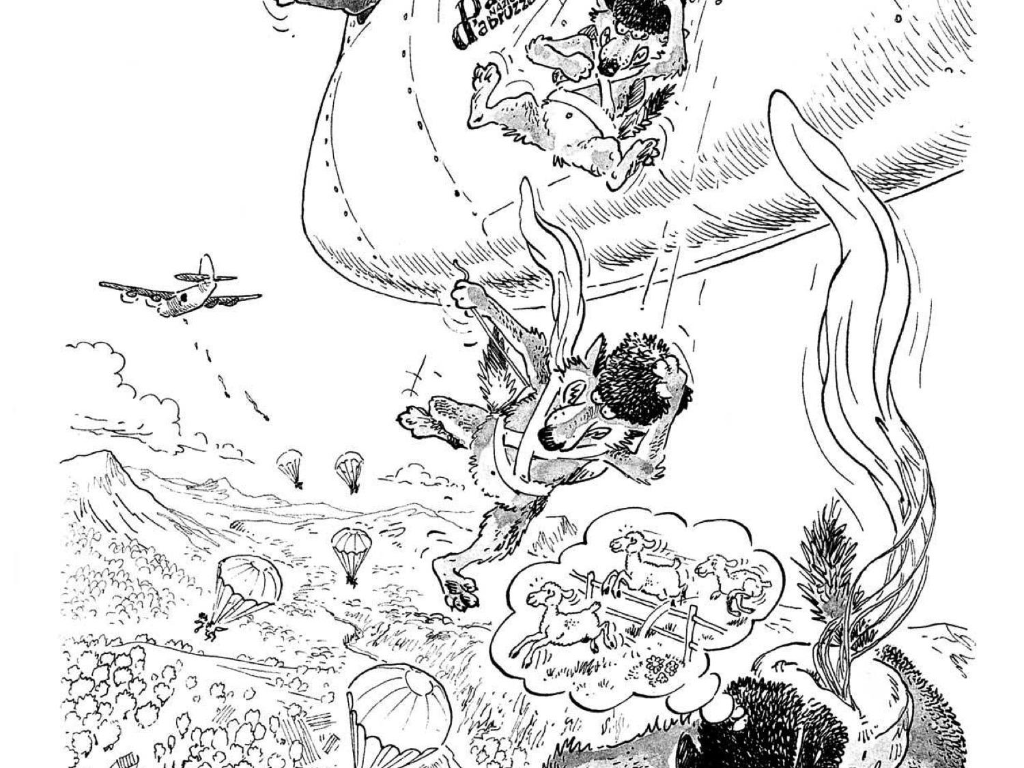
COMUNICAZIONE
né contro, né a favore
Istituto Agrario Cuneo, 8 aprile 2015
Notes:
Buon giorno a tutti sono Piacenza Enzo guardiaparco dellle Alpi marittime un parco Regionale sito in Piemonte.

Slide 14
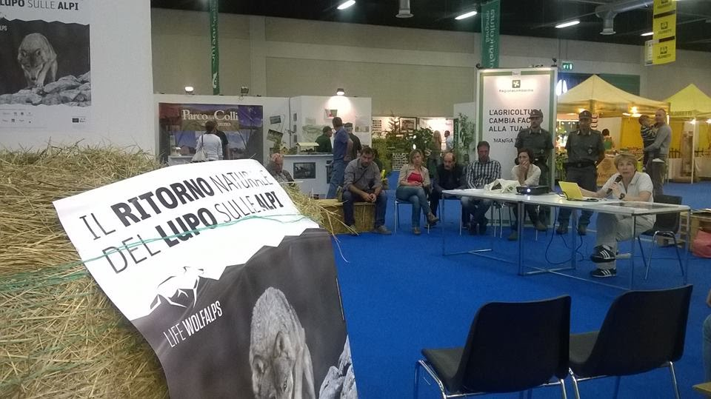
COMUNICAZIONE E GESTIONE DEI CONFLITTI
Incontri con gli allevatori, con i cacciatori, con la cittadinanza
Incontro con gli allevatori ,
Elisabetta Rossi
Istituto Agrario Cuneo, 8 aprile 2015

Slide 15
Per saperne di più:
www.lifewolfalps.eu

